Slide 1

世界多美呀

Slide 2
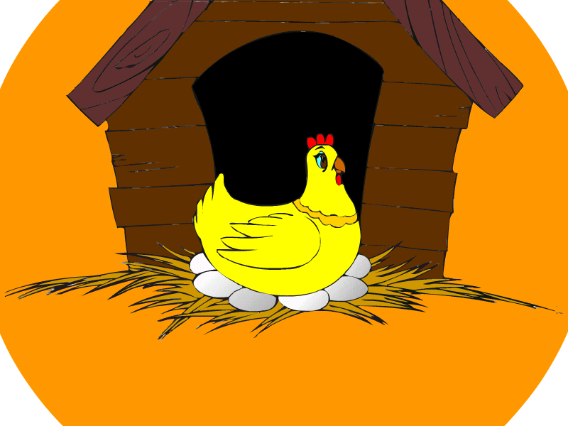
母鸡蹲着孵小鸡，一蹲蹲了许多天。

Slide 3
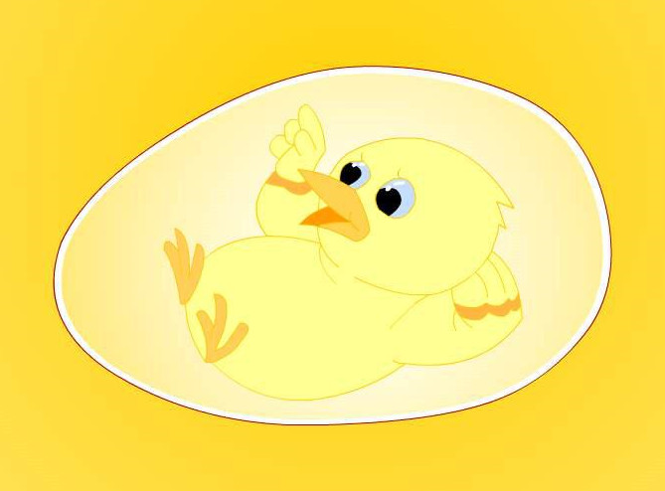
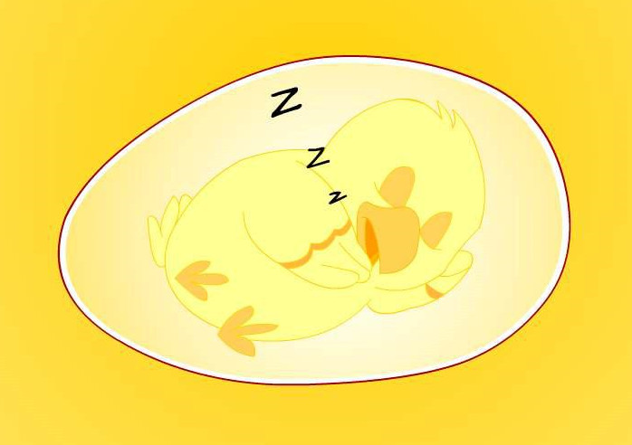
蛋壳里的小鸡先是睡着的，后来它醒
了，看见四周黄乎乎的。

Slide 4
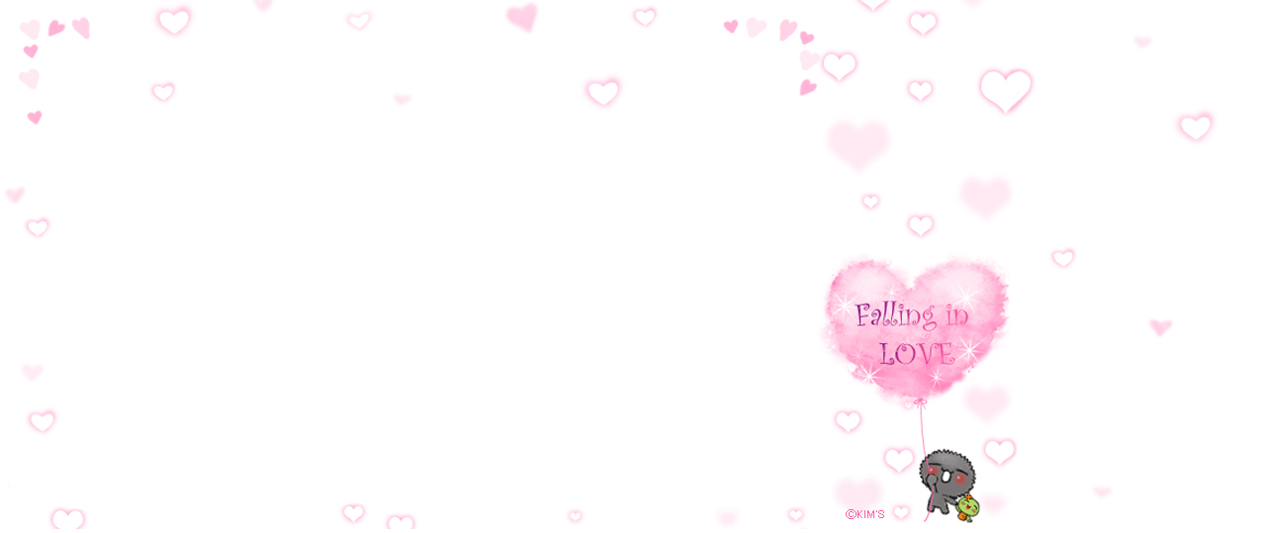
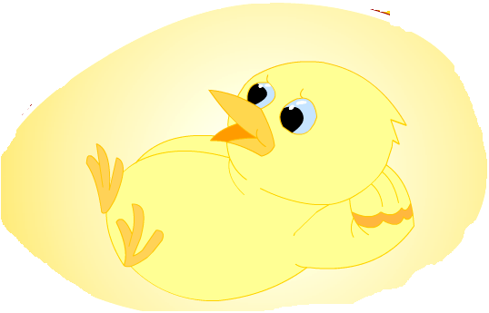
小鸡想：整个世界都是黄色的呀！
小鸡为什么觉得世界是黄色的呢？

Slide 5
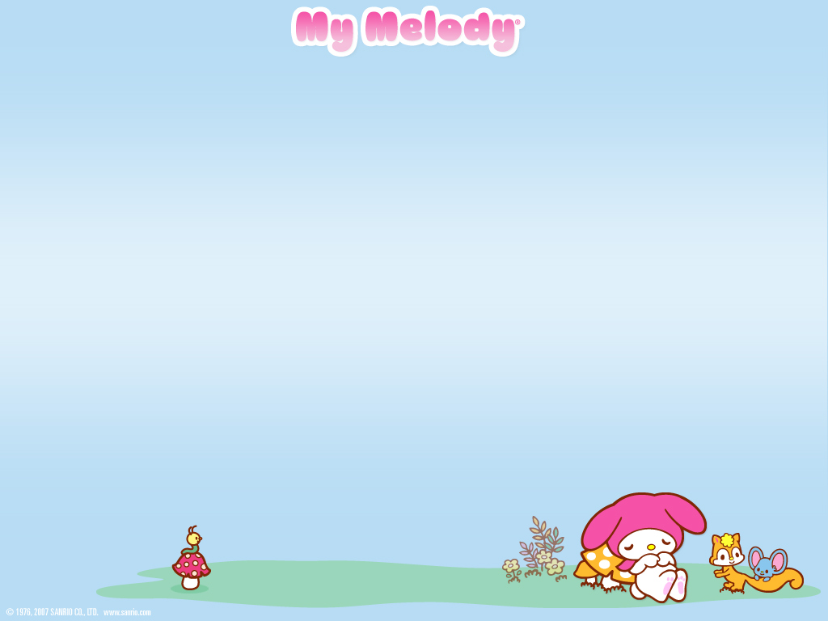
xiǎo jīyòng xiǎo jiān zuǐzhuó dàn ké er tā zhuó ya
小鸡用小尖嘴啄蛋壳儿。它啄呀
zhuó ya zhuó le hěn jiǔ cái zhuó chu yí ge xiǎo xiǎo de
啄呀，啄了很久，才啄出一个小小的
dòng yǎn tā kàn jian tiān kōng shì lán zhàn zhàn de shù mù
洞眼。它看见天空是蓝湛湛的，树木
shì lǜ yīn yīn de xiǎo hé shì bì chéng chéng de
是绿茵茵的，小河是碧澄澄的……

Slide 6
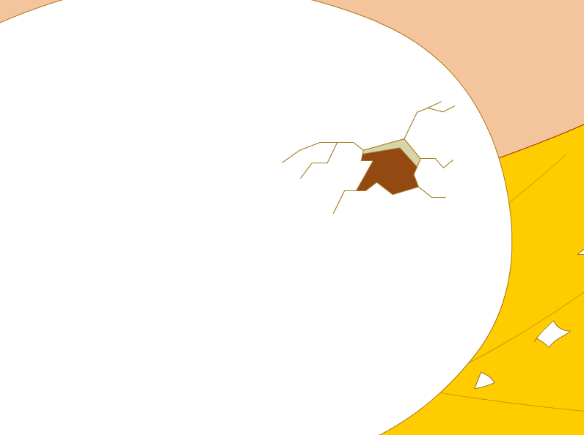

Slide 7


Slide 8
tā kàn jian tiān kōng shì lán zhàn zhàn de
它看见天空是
蓝湛湛的，
shù mù shì lǜ yīn yīn de xiǎo hé shì bì
树木是绿茵茵的，小河是碧
chéng chéng de
澄澄的。

Slide 9
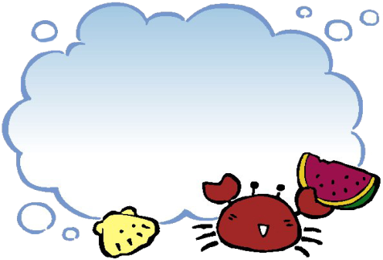
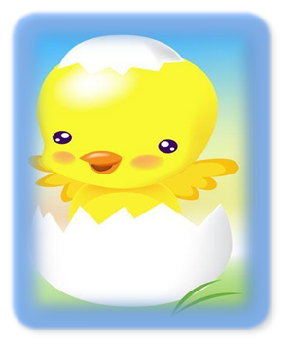
填一填
绿茵茵 黄乎乎 碧澄澄 蓝湛湛
（ ）的世界
（ ）的天空
（ ）的树木
（ ）的小河
黄乎乎
蓝湛湛
绿茵茵
碧澄澄

Slide 10
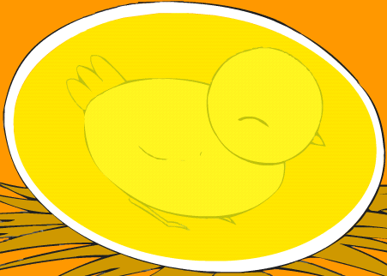
黄乎乎
黄色

Slide 11
黄乎乎

Slide 12
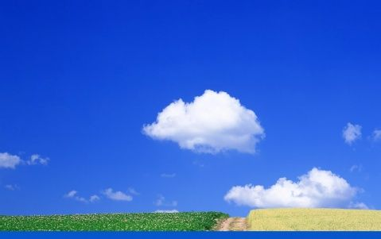
蓝湛湛
（ ）是蓝湛湛的

Slide 13
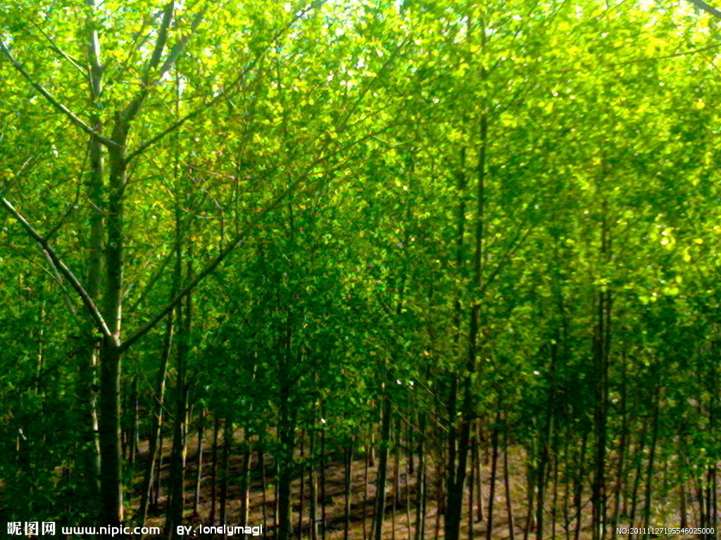
绿茵茵

Slide 14
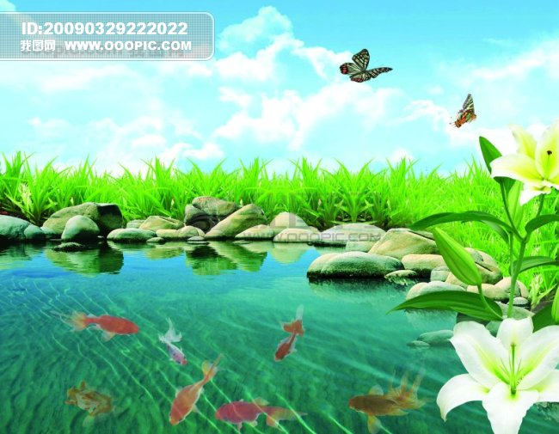
碧澄澄

Slide 15
黄乎乎
蓝湛湛
绿茵茵
碧澄澄

Slide 16
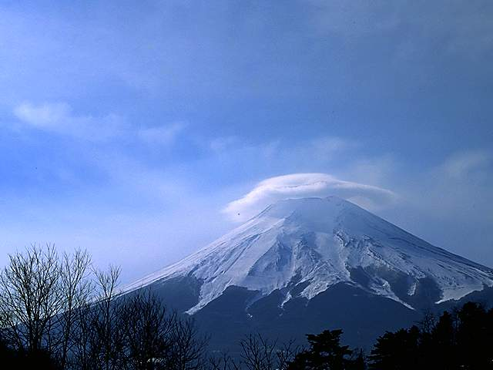
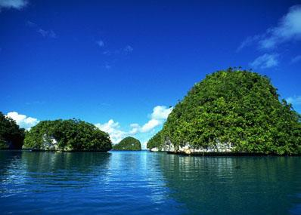
蓝湛湛
天空是蓝湛湛的。

Slide 17
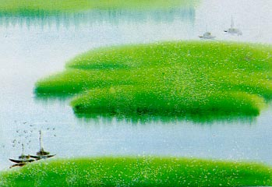
绿茵茵
水草是绿茵茵的。

Slide 18
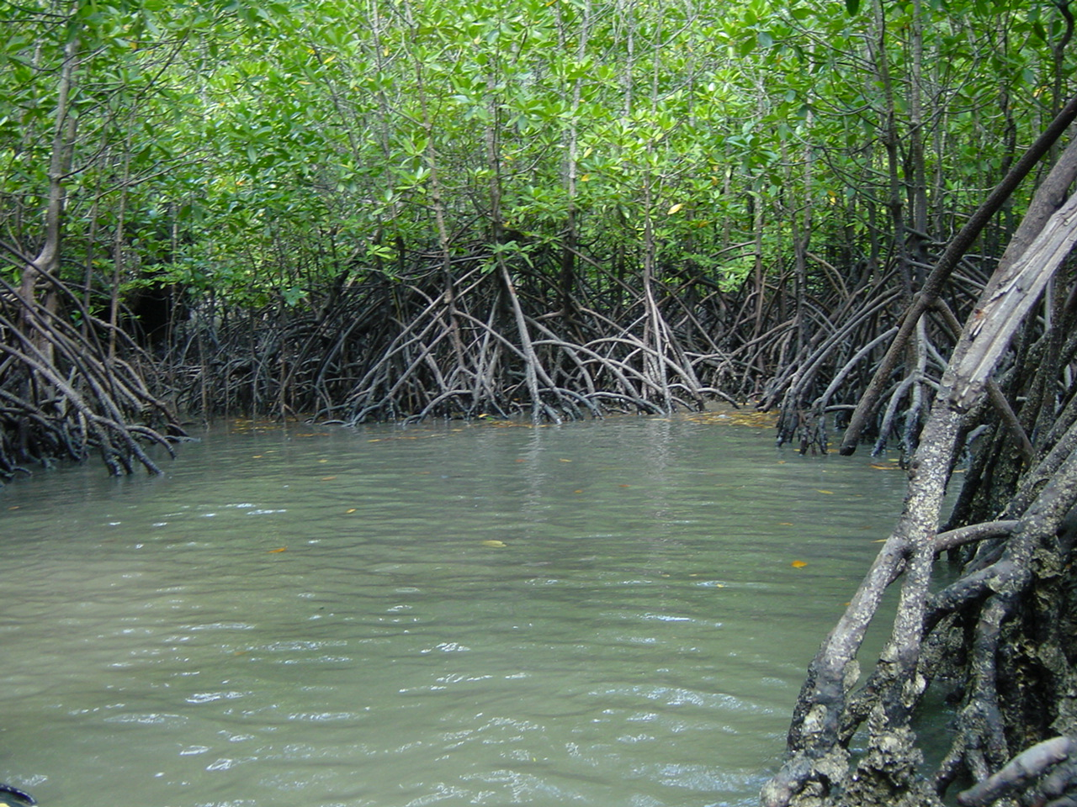
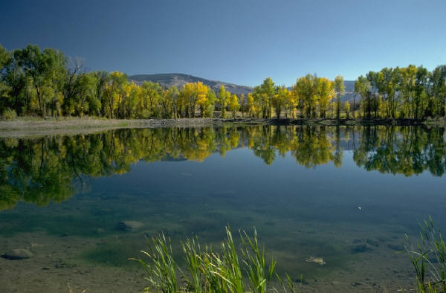
碧澄澄
小河是碧澄澄的。

Slide 19
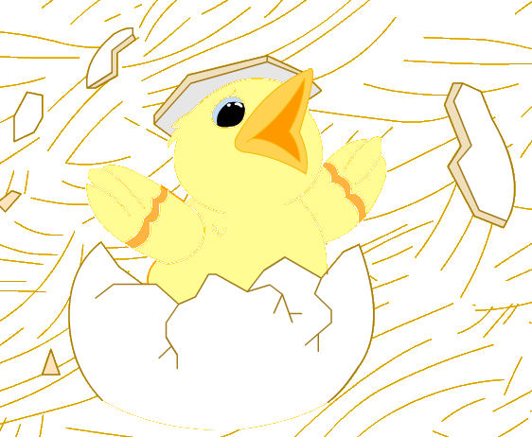
原来世界这么美丽呀！
小鸡可高兴了。它用翅膀一撑，就把蛋壳儿撑破了。它叽叽叽地叫着，慢慢站了起来。

Slide 20
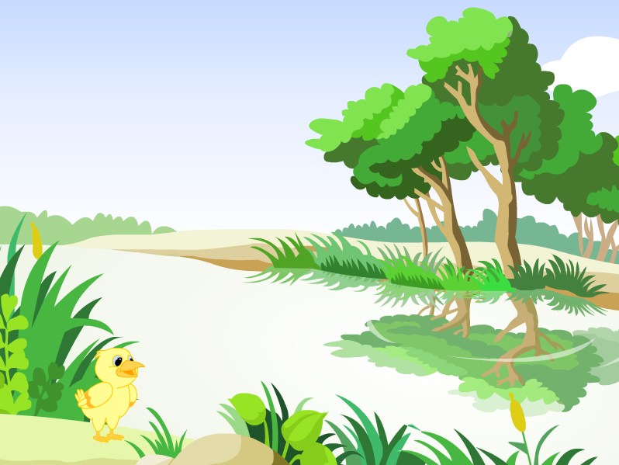

Slide 21
记一记
máng máng yóu yóu yàn yàn
白茫茫 绿油油 红艳艳
金灿灿 黄澄澄 紫莹莹
dēng dēng
zǐ yíng yíng

Slide 22
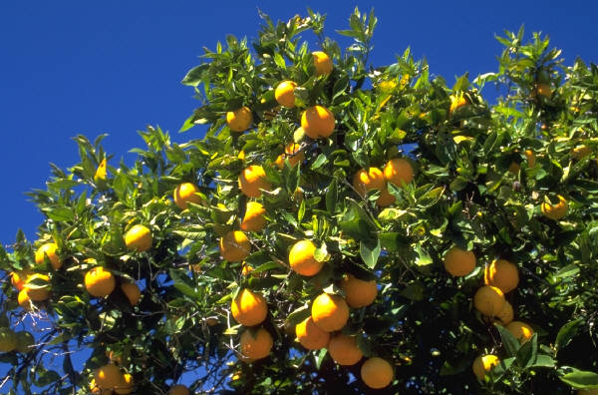


Slide 23
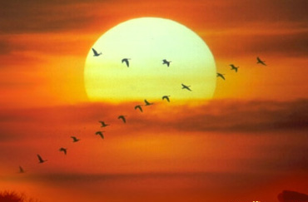
晚霞

Slide 24
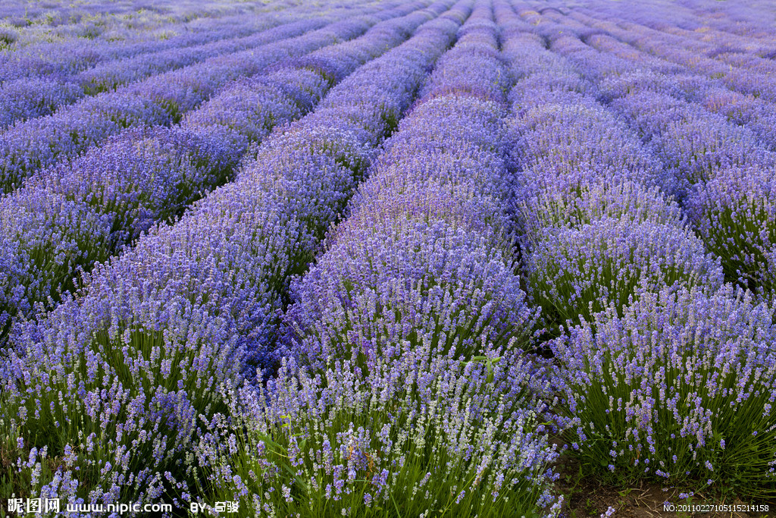
薰衣草

Slide 25
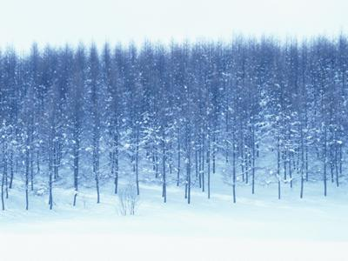

Slide 26
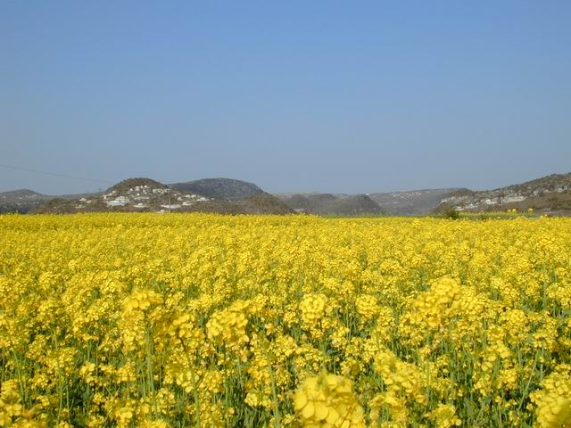

Slide 27
